Slide 1
Titanic データ
総合演習
信末 竜空

Slide 2
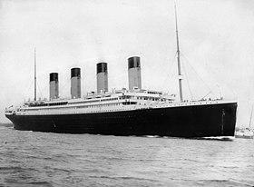
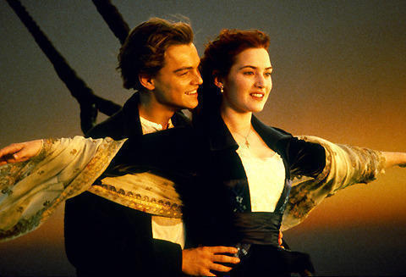
目的
タイタニック号の乗客データ (891人)から，418人の乗客の生死を予測する．
➡ 目的変数：Survived

Slide 3
目的
gsd

Slide 4
提供データ
Gsd
カラムの説明
表のhead

Slide 5
Titanic データについて
カラム名 | 意味
PassengerId: | 乗客のID．ユニークな変数．
Survived: | 乗客の生死．0=死亡，1=生存．
Pclass: | チケットのクラス．1等席から3等席まで．
Name: | 乗客の名前
Sex: | 乗客の性別
Age: | 乗客の年齢．欠損が多い (177件) 一部，推定年齢がある．(18件)
カラム名 | 意味
SibSp: | 同乗の兄弟姉妹・配偶者の人数
Parch: | 同乗の親・子の人数
Ticket: | チケット番号．命名規則不明．
Fare: | 乗船料
Cabin: | キャビンの番号．欠損が多い (687件)
Embarked: | 乗客が乗船した港．C = Cherbourg, Q = Queenstown, S = Southampton
Passenger Id | Survived | Pclass | Name | Sex | Age | SibSp | Parch | Ticket | Fare | Cabin | Embarked
1 | 0 | 3 | Braund, Mr. Owen Harris | male | 22.0 | 1 | 0 | A/5 21171 | 7.2500 | NaN | S
2 | 1 | 1 | Cumings, Mrs. John Bradley (Florence Briggs Th... | female | 38.0 | 1 | 0 | PC 17599 | 71.2833 | C85 | C
3 | 1 | 3 | Heikkinen, Miss. Laina | female | 26.0 | 0 | 0 | STON/O2. 3101282 | 7.9250 | NaN | S
Notes:
Pclass、Age、SibSp,Parch、Ticket、Cabin、Embarkedは言及。
SibSp:Sibling兄弟姉妹は義理の兄弟姉妹も含む、 Spouseは配偶者。愛人・婚約者は含まない
Parch：義理の子供も含む。乳母は含まない。

Slide 6
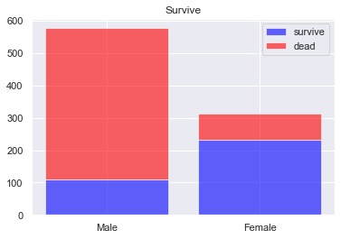
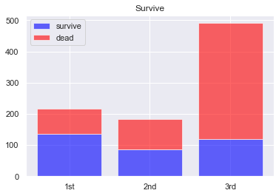
Titanic データについて
Sex, Pclass による生存率の違い
Pclass | Dead | Survived
1st | 80 | 136
2nd | 97 | 87
3rd | 372 | 119
Sex | Dead | Survived
Male | 468 | 109
Female | 81 | 233
Notes:
データのEDAをしていて気づいたこと。

Slide 7
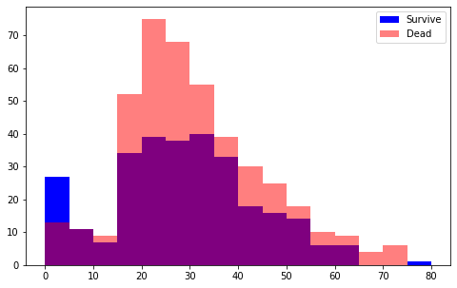
Titanic データについて
Age，Cabin の欠損
Ageは177件が欠損．
下図のように，15歳以下の死亡率が低いなど
予測に影響を及ぼすと判断 ➡ モデルに組み込む
Cabinは687件が欠損．
各キャビン番号の頭文字が何かしらの情報を持つと考え，
下表のように Pclass とのクロス集計を実施．
➡ 2nd, 3rd の乗客にはキャビンが割り当てられていない
➡ モデルに組み込まない
Pclass | Cabin Initial
 | A | B | C | D | E | F | G | T
1 | 15 | 47 | 59 | 29 | 25 | 0 | 0 | 1
2 | 0 | 0 | 0 | 4 | 4 | 8 | 0 | 0
3 | 0 | 0 | 0 | 0 | 3 | 5 | 4 | 0

Slide 8
分析手法
gsd

Slide 9
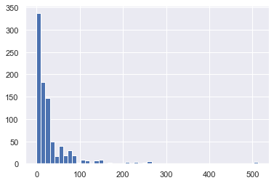
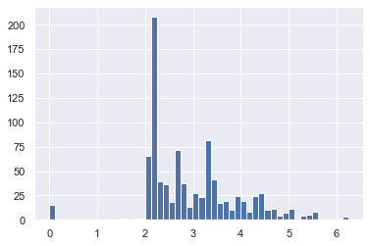
特徴量の作成
Age15
LogFare
15歳以下であるかどうかを表す．
0 = 16歳以上，1 = 15歳以下
Fare に1を足して対数を取ったもの．
1を足しているのは，log 0 を防ぐため．
Is_SibSp, Is_Parch
SibSp (Parch) が1人でもいるかを表す．
0 = いない， 1 = いる
SibSp, Parchよりも相関係数は大．
Is_Family
SibSp, Parchのいずれか1人でもいるかを表す．
0 = いない， 1 = いる
上記のIs_SibSp, Is_Parchよりも相関係数大．
Notes:
なぜIs_Familyなどを作ったのか？

Slide 10
モデル
XGBoostを使用
・Ageの欠損が多い．XGBoostでは補完が不要．
・特徴量のスケーリングが不要．
・時間的制約がある中で，比較的容易に実行可能．
・研修で習ったから
特徴量として検討したもの
SibSp,Parch
Is_SibSp, Is_Parch
Is_Family
Age
Age15
Fare
LogFare
Pclass
Sex
Embarked
PassengerId, Name はユニークなデータなので削除．Ticket は命名規則など見当たらず，削除．

Slide 11
変数の選択・パラメータチューニング
方法
ハイパーパラメータはmax_depthを調整．
max_depthを 3,…,7 と変えながら、変数の組み合わせをいくつか試した．（5-fold CV）
LogLossで比較し，
max_depth = 5
Pclass, Sex, Fare, Is_Family, Age15, Embarked を選択した．
上記の特徴量を用いたときの正解率とLogloss
max_depth | Mean of Accuracy | Mean of LogLoss
3 | 0.823784 | 0.401498
4 | 0.831649 | 0.396184
5 | 0.837248 | 0.388939
6 | 0.837254 | 0.389843
7 | 0.840613 | 0.391366
Notes:
下の表はPclass,Sex,Fare, Is_Family, Age15, Embarkedを用いたときの各depthの正解率とLogloss

Slide 12
結果
gsd

Slide 13
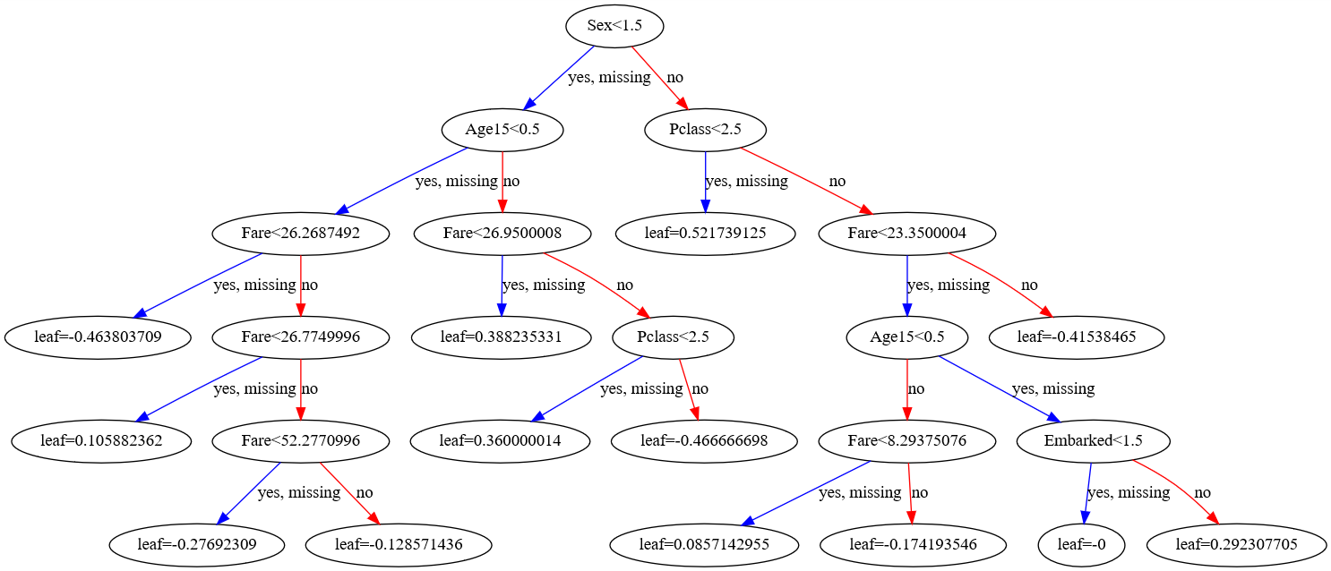
訓練データでのモデルと予測結果
木の例
男性？
1等席 or 2等席の
女性
若干、解釈の
難しい分岐もあり
15歳以上？
1等席 or 2等席？
15歳以上で
安い席の男は死！
Notes:
注意！！これはたくさんある木の中の一つ。 例えばの話。
Age15 = 0が15歳以上，
ところどころ、？？ってなる部分も多い．
3等席でfareが高いやつも死！という事象が起こってる。
#S:1 C:2 Q:3

Slide 14
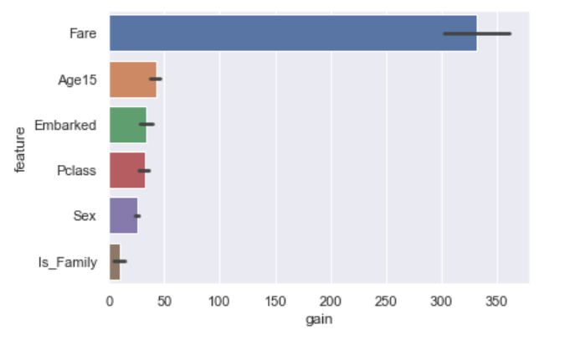
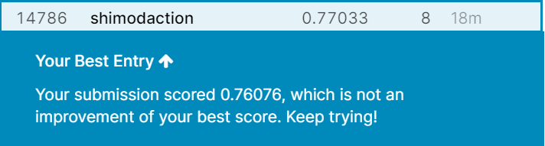
訓練データでのモデルと予測結果
重要度
予測結果
Mean of Accuracy | Mean of LogLoss
0.837248 | 0.388939
5-fold Cross Validation での
各回の Accuracy と Logloss の平均を取った数値．
Kaggleでのスコア
Fare (乗船料) の重要度がかなり高いが，
これはFareのみ連続変数であることも起因している…？
現に，Sex,Age,Pclassが上の方にあった．
意外にも，Embarked (乗船した港) の
重要度が高い．
うわっ…私のスコア、
低すぎ…？
0.77033 でした．

Slide 15
考察
gsd

Slide 16
考察
年齢や性別などで生存率が違っていたのは，前提知識としてある程度予想できた．
席種による生存率の違いは，データのEDAを通して確認した． 乗船料金との相関が 0.55 と高めで，気になる．
乗船した港による生存率で違いがあるのは，偶然か． 相関がある変数も見当たらない．
同乗家族の有無はあまり関係ない…？ 配偶者or姉妹兄弟，親子などを 用いても，予測スコアは向上せず。
55.4%
39.0%
←下流階級の男性は死に，
上流階級の女性は生き延びる
典型的な例を実は描いていた
33.4%

